Slide 1










Slide 2

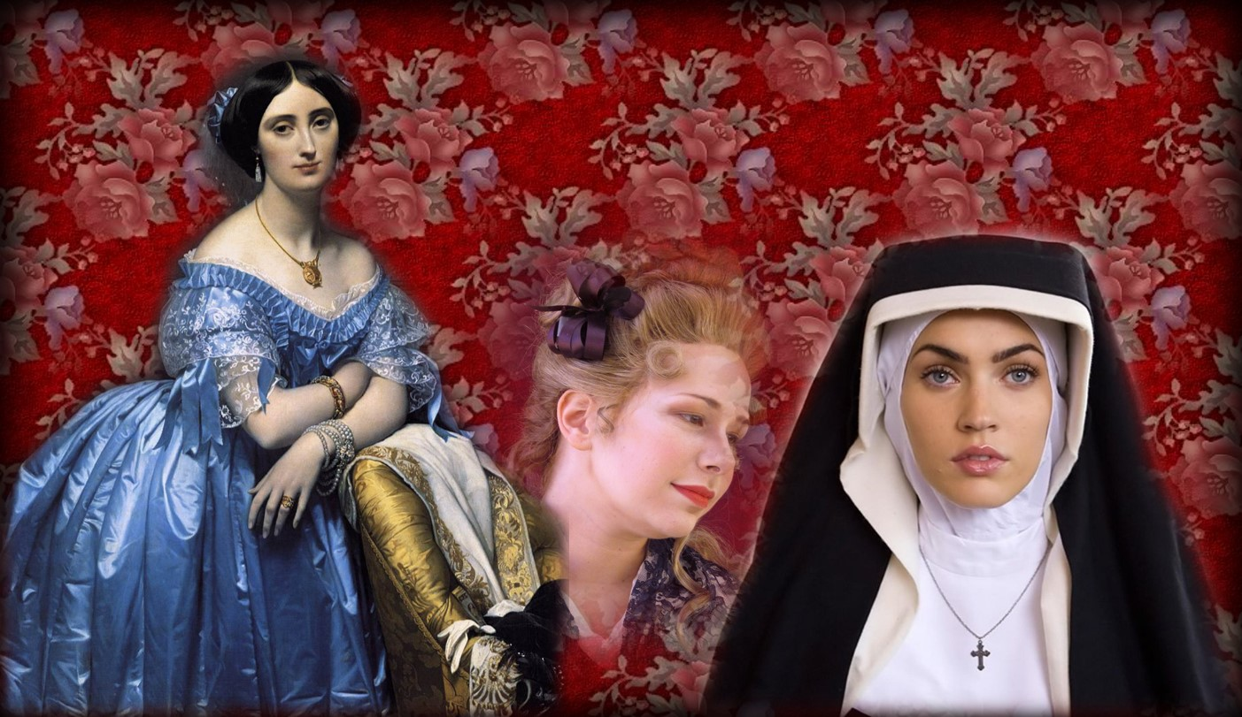
En México, en tiempos del virreinato, el lugar de la mujer en la sociedad estaba dentro de su casa o de un convento. Los conventos estaban llenos de monjas sin vocación: mujeres despechadas, mujeres que no habían logrado casarse y mujeres cuyos padres las obligaban a ingresar allí con el fin de protegerlas de la maldad del mundo.

Slide 3

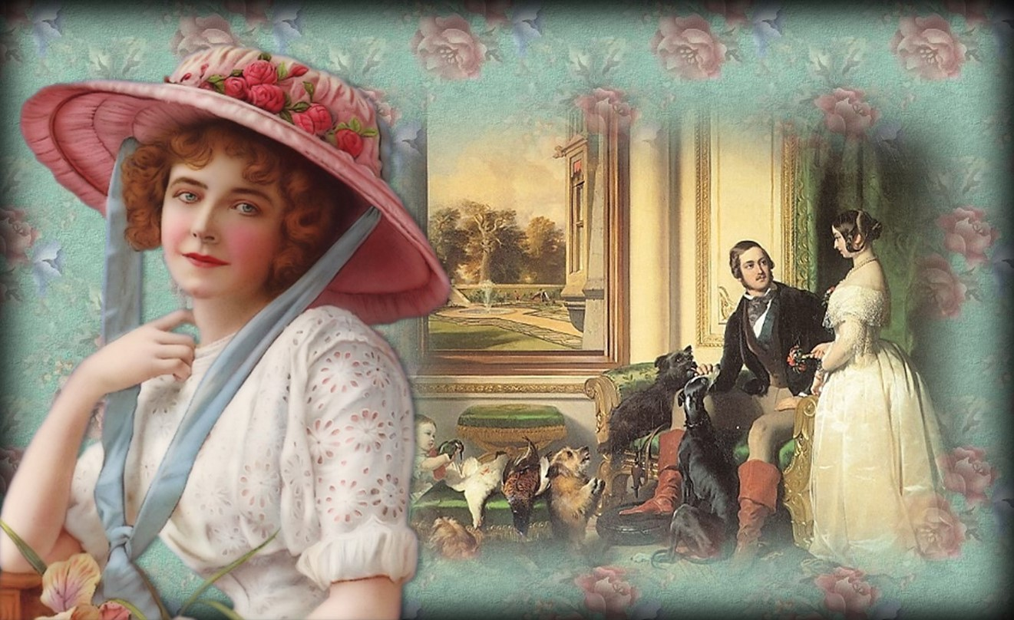
La mujer tenía que ser absolutamente dependiente, de niña de sus padres y al hacerse mujer, de un hombre que la mantuviera. Las mujeres que se quedaban solas, se iban al convento sin contar con ninguna otra opción.
Las mujeres no podían presentarse en lugares públicos y no podían tener opinión y si la tenían, no era tomada en cuenta.

Slide 4

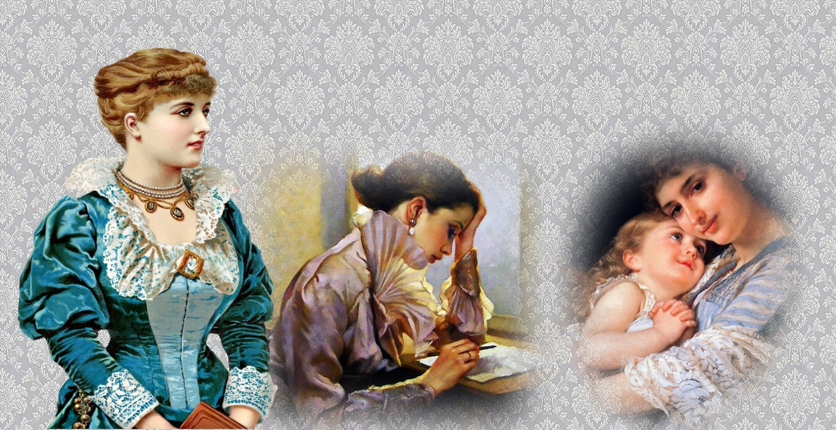
Les era vedado participar en el futuro de su país, no tenían derecho a voto. Tampoco se les permitía tomar decisiones importantes. Y lo que era peor, no tenían oportunidad de instruirse, pues se consideraba impropio e inútil que una mujer estudiara, porque había nacido solo para tener hijos y ocuparse de su casa. A la mujer se le consideraba inferior en muchos sentidos.

Slide 5
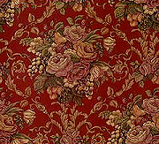
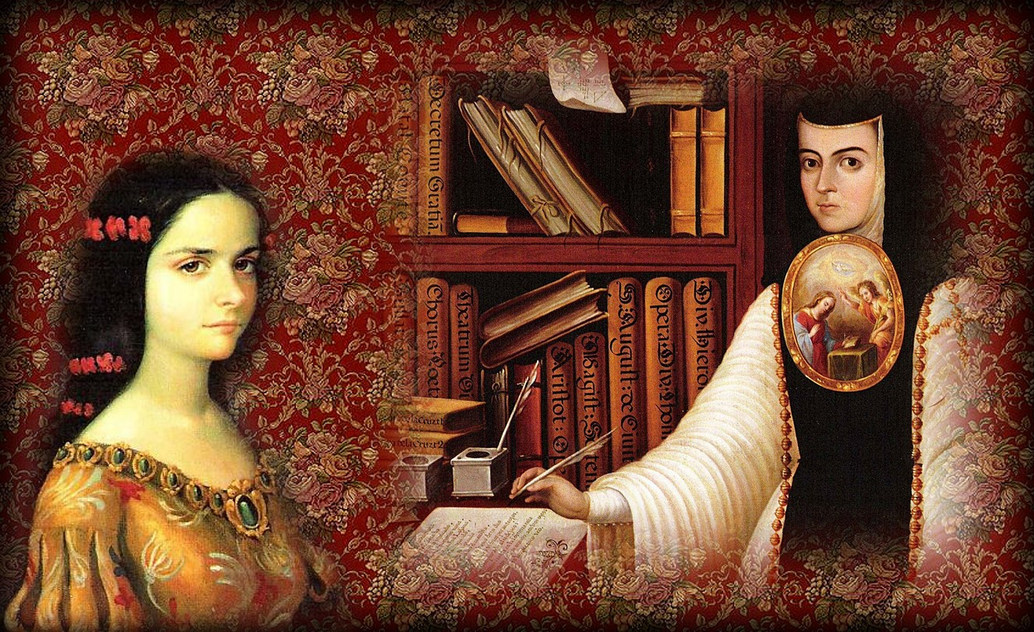
El feminismo en México tuvo como entusiasta precursora a sor Juana Inés de la Cruz. Ella aprovechaba su obra poética para lanzar críticas a la sociedad de su época y luchaba por conseguir que se les diera a las mujeres la oportunidad de estudiar.
Es increíble, pero el Código Civil Mexicano de 1884 declaraba que las mujeres eran “imbéciles por razones de su sexo".

Slide 6


A las mujeres no les era permitido realizar ninguna transacción relacionada con sus propiedades, sin el permiso de su marido. En el año 1908, dos valientes mujeres fundaron una revista llamada "Mujer mexicana", donde se manifestaba el descontento por la desigualdad. Esta publicación promocionaba la participación activa de la mujer dentro de todas las esferas de la sociedad, así como la urgente reforma al Código Civil Mexicano.

Slide 7

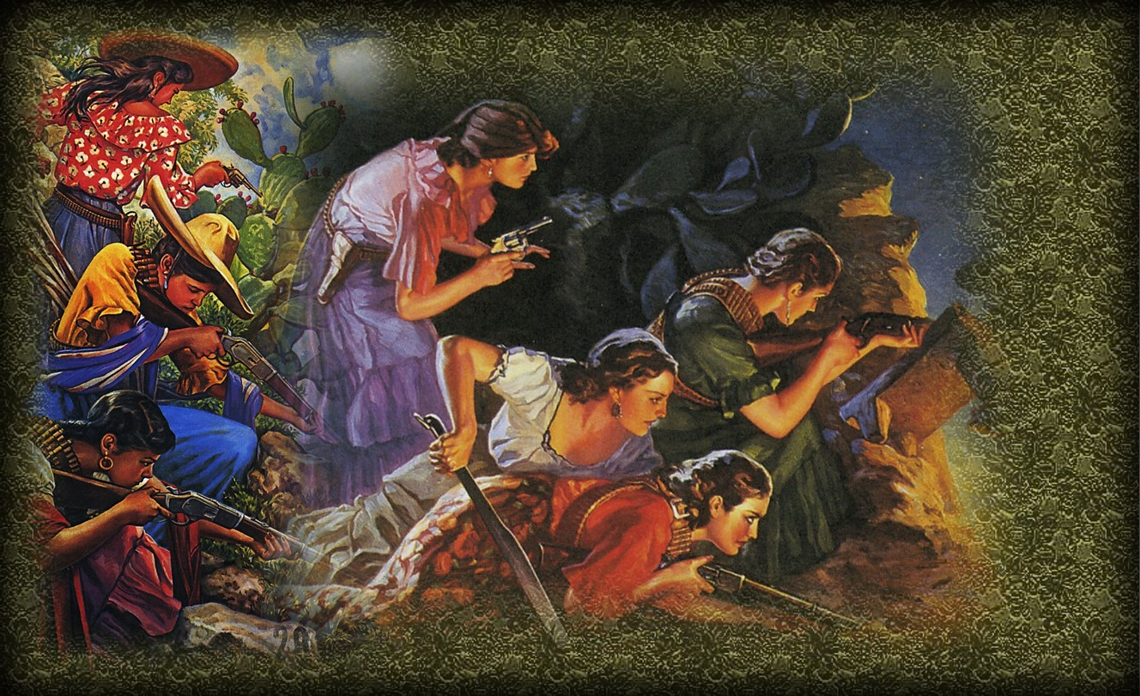
En los tiempos de la Revolución Mexicana, se hicieron famosas las llamadas "Adelitas", cuya participación fue crucial como colaboradoras y compañeras de los hombres en la batalla, trabajando como enfermeras, cuidando a los niños, preparando los alimentos para la tropa, participando como informantes, etc.

Slide 8

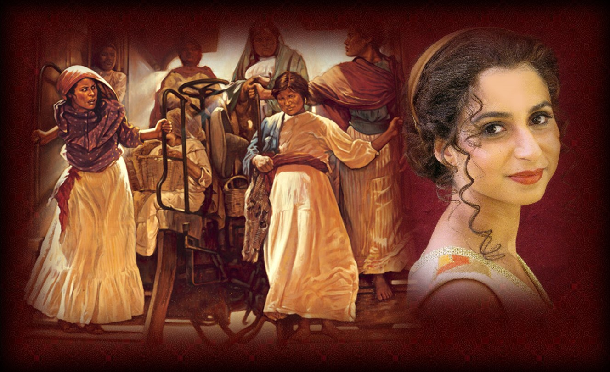
Sin embargo, al término de la Revolución, cuando se esperaba un reconocimiento de la valía e importancia de las mujeres, no se hicieron grandes cambios en favor de sus condiciones de vida. Fue hasta el año 1927 que se hicieron las esperadas reformas al Código Civil, gracias a la presión del movimiento feminista yucateco. Y no fue sino hasta la década de los cincuenta, que por fin las mujeres mexicanas obtuvieron su derecho al voto.

Slide 9


El feminismo válido no es el que busca la competencia con los hombres, ni mucho menos la superioridad sobre ellos, como muchas mujeres piensan. El feminismo realmente válido es el que busca la igualdad de derechos y la justicia para la mujer, el que lucha contra la discriminación y el abuso.

Slide 10


Algunas mujeres feministas han abandonado su femineidad y se han dedicado a actividades que son propias de los hombres. Y como hoy, el mundo aplaude todo lo que vaya en contra de lo establecido, lo anima y lo difunde a través de los medios de comunicación, que tienen el poder de influenciar el criterio de muchas personas.

Slide 11

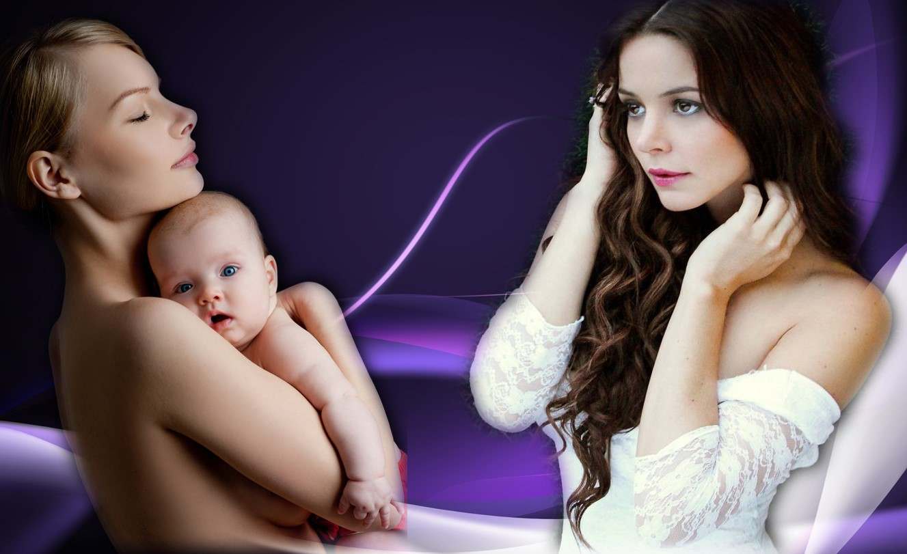
Dios otorgó a la mujer dos privilegios únicos para su género: dar a luz una nueva vida y su femineidad. Pero hoy en día, algunas mujeres se masculinizan poniéndose guantes de box y algunos hombres se feminizan poniéndose brillo de uñas…

Slide 12


No es así como el Creador concibió los roles de la pareja humana. Dios le dio al hombre y a la mujer papeles específicos de acuerdo a sus diferencias físicas, pero como seres humanos son iguales delante de Él. Aunque la constitución y fuerza del hombre sea superior a la de la mujer, esto no la hace de ninguna manera inferior como persona.

Slide 13


En estos tiempos de crisis, las mujeres se ven obligadas a trabajar, pero esto no tiene por qué estar reñido con su femineidad, lo cual es algo precioso. La mujer no tiene por qué perder su femineidad aunque comparta roles con el hombre y el hombre no tiene por qué perder su masculinidad, aunque tenga que lavar platos y cuidar niños.

Slide 14



“De igual manera, ustedes esposos, sean comprensivos en su vida conyugal, tratando cada uno a su esposa con respeto, ya que como mujer es más delicada, y ambos son herederos del grato don de la vida. Así nada estorbará las oraciones de ustedes.”
1 Pedro 3:7

Slide 15



Accede a la sección que desees desde aquí:
Propia Creación
De la Red
Dedicatorias | Fechas Especiales | Graciosos
Historia y Arte | Lugares | Musicales
Naturaleza y Ciencias | Política | Reflexión
Religiosos | Románticos | Salud
Dedicatorias | Fechas Especiales | Graciosos
Historia y Arte | Lugares | Musicales
Naturaleza y Ciencias | Política | Reflexión
Religiosos | Románticos | Salud
Si deseas recibir pps periódicamente en tu correo electrónico subscríbete aquí:

